Slide 1
2017학년도 1학기
웹 프로그래밍 I
실습과제 #08
2017년 1학기
조용주
ycho@smu.ac.kr

Slide 2
블랙잭 게임 구현
e-campus에서 MP08.zip 파일을 받아서 작업할 것
MP08.zip파일에는 cards 서브 폴더(디렉토리)가 있고, 그 안에는 플레잉카드와 뒷면에 해당되는 playingcard.png 파일이 있음
카드 파일 이름 규칙
카드숫자_of_카드모양.png
카드 숫자: ace, 2, 3, 4, 5, 6, 7, 8, 9, jack, queen, king
카드 모양: clubs, hearts, diamonds, spades
예: 2_of_clubs.png, ace_of_spades.png, jack_of_diamonds.png, queen_of_hearts.png
카드파일 출처: https://code.google.com/archive/p/vector-playing-cards/

Slide 3
블랙잭 게임 구현
블랙잭 게임
참고: https://namu.wiki/w/블랙잭(카드게임)
플레이어는 컴퓨터 딜러(이하 딜러)를 상대로 게임을 진행함 (보통 카지노에서의 블랙잭 게임은 2~8인까지 하는 걸로 되어 있지만, 여기서는 2인만 진행)
딜러와 플레이어는 카드를 한 장씩 받으면서 21에 가까운 수를 만든 사람이 이기는 게임
참고: http://catcode.com/cardgame/play21.html

Slide 4
블랙잭 게임 구현
게임 규칙
처음 게임이 시작되면 딜러와 플레이어 모두 2장씩의 카드를 받게 됨
딜러의 카드 중 한 개는 숫자와 모양을 확인할 수 있도록 되고, 나머지 한 장의 카드는 가려진 상태로 되어 있음
플레이어의 카드 두 장은 모두 게임 플레이어가 확인할 수 있도록 숫자와 모양이 나타남
카드의 숫자는 숫자로 되어 있는 카드는 액면 그대로 사용되고, Jack, Queen, King은 모두 10으로 계산
Ace는 플레이어는 1 또는 11 중에서 유리한 쪽으로 계산하고 딜러는 가지고 있는 카드의 합계가 21을 초과하지 않는 이상 11로 계산. 만약 21을 초과하는 경우에는 1로 계산 가능
플레이어는 21점을 초과하지 않는 이상 카드를 지속적으로 추가로 받을 수 있음 (Hit)
만약 플레이어가 카드를 더 이상 받고 싶지 않으면 스탠드 (Stand) 또는 스테이 (Stay) 할 수 있음
만약 플레이어가 스탠드를 취하게 되면, 딜러는 본인이 카드를 추가해야 할 지를 파악하고 게임 결과를 계산

Slide 5
블랙잭 게임 구현
게임 규칙
딜러나 플레이어의 점수가 21을 초과하면 무조건 상대방에게 짐
플레이어와 딜러가 모두 21을 초과하면 무승부
딜러와 플레이어의 점수를 비교해서 동점이면 무승부, 딜러보다 플레이어가 높으면 플레이어가 이기고, 딜러보다 플레이어의 점수가 낮으면 딜러가 이김
딜러는 가지고 있는 카드의 합이 16이하이면 반드시 새로운 카드를 추가해야 하고 17이상이면 카드를 추가할 수 없음

Slide 6
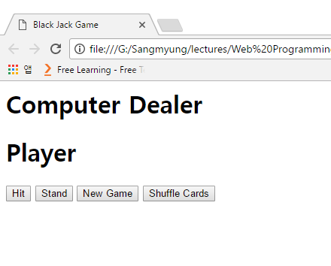
블랙잭 게임 구현
초기화면
Hit 버튼: 플레이어 카드 한 장 추가 요구
Stand 버튼: 플레이어가 더 이상 카드를 요구하지 않음. 딜러는 본인의 카드를 확인하고 게임의 결과를 확인
New Game: 새로운 게임을 시작함 (카드를 새로 섞지 않고 기존의 카드 덱(deck)에서 카드를 나누어 줌
기존에 사용된 카드는 더 나오지 않음
Shuffle Cards: 카드를 새로 섞음
사용자가 'H' (Hit), 'S' (Stand), 'N' (New Game), 'F' (Shuffle Cards) 키를 누를 때에도 동작하도록 할 것

Slide 7
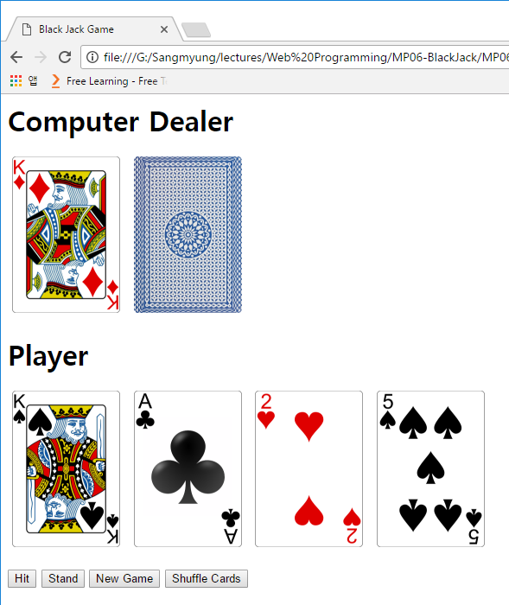
블랙잭 게임 구현
New Game 버튼을 누르고 좀 게임이 진행된 상태의 화면
플레이어가 현재 상태에서 Stand를 누르면 게임을 종료
플레이어가 현재 상태에서 Hit을 누르면 카드 한 장이 플레이어에게 추가됨
Hit 버튼을 눌러서 카드가 추가된 후에 21이 초과되면 플레이어가 게임에서 졌다고 버튼 아래에 출력

Slide 8
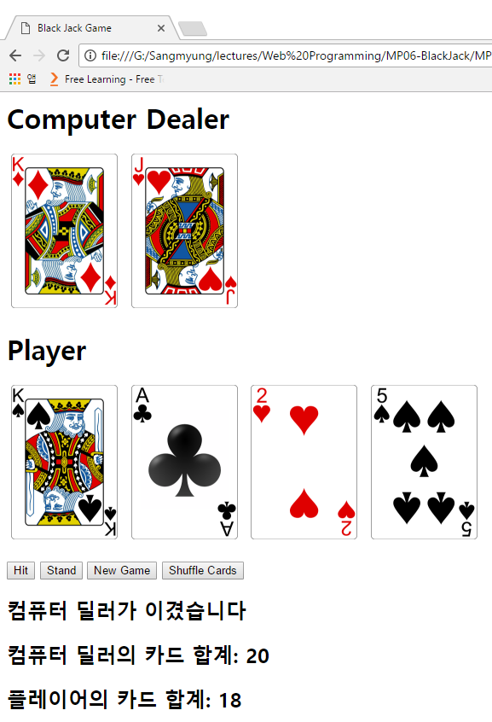
블랙잭 게임 구현
종료 후 화면
종료 후에는 딜러의 카드를 뒤집어서 보여줌
합계 계산 후에 버튼 아래 쪽에 결과를 보임

Slide 9
게임 구현 시 주의사항
카드는 처음에 웹 페이지가 로드(load)될 때 한 번 섞도록 하고, 그 뒤에는 Shuffle Cards 버튼이 눌려질 때에만 섞도록 함
New Game 버튼이 눌려질 때에는 기존에 사용중인 카드 덱(deck)을 지속적으로 사용함 (기존에 사용되었던 카드는 사용하지 않음)
New Game 버튼을 눌렀을 때 남아 있는 카드가 10장 이하인 경우, 자동으로 카드를 섞도록 함
코드는 함께 제공된 mp08template.html을 기반으로 사용하되 원하는 데로 수정 가능

